Slide 1
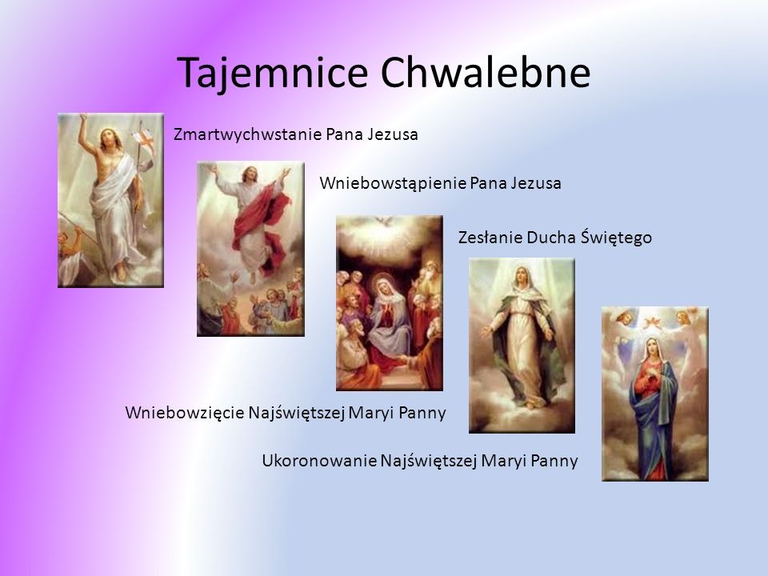

Tajemnice Chwalebne
214

Slide 2
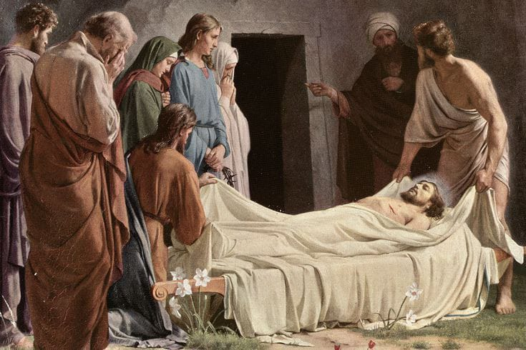
Zmartwychwstanie Pana Jezusa
Ojcze nasz ...
1 Zdrowaś Maryjo ...
2 Zdrowaś Maryjo ...
3 Zdrowaś Maryjo ...
4 Zdrowaś Maryjo ...
5 Zdrowaś Maryjo ...
Józef z Arymatei złożył ciało Jezusa w grobie,
a żydzi opieczętowali kamień i ustawili straż.
6 Zdrowaś Maryjo ...
7 Zdrowaś Maryjo ...
8 Zdrowaś Maryjo ...
9 Zdrowaś Maryjo ...
10 Zdrowaś Maryjo ...
Chwała Ojcu...
71
O mój Jezu ...
215

Slide 3
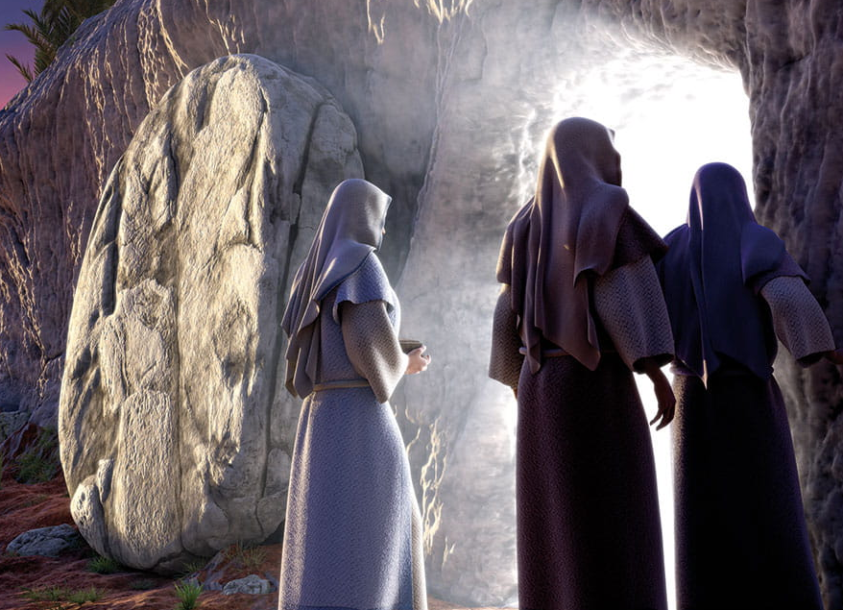
Zmartwychwstanie Pana Jezusa
Ojcze nasz ...
1 Zdrowaś Maryjo ...
2 Zdrowaś Maryjo ...
3 Zdrowaś Maryjo ...
4 Zdrowaś Maryjo ...
5 Zdrowaś Maryjo ...
Skoro świt Niewiasty ujrzały pusty grób
6 Zdrowaś Maryjo ...
7 Zdrowaś Maryjo ...
8 Zdrowaś Maryjo ...
9 Zdrowaś Maryjo ...
10 Zdrowaś Maryjo ...
Chwała Ojcu...
71
O mój Jezu ...
216

Slide 4
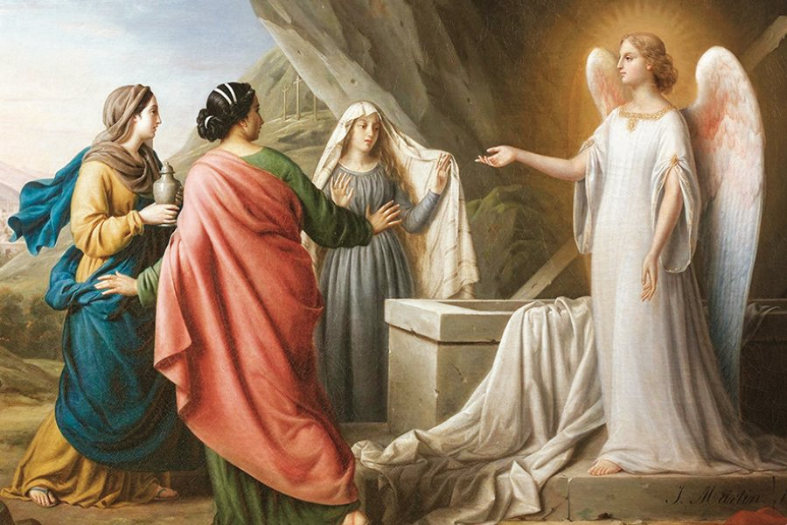
Zmartwychwstanie Pana Jezusa
Ojcze nasz ...
1 Zdrowaś Maryjo ...
2 Zdrowaś Maryjo ...
3 Zdrowaś Maryjo ...
4 Zdrowaś Maryjo ...
5 Zdrowaś Maryjo ...
Anioł rzekł: Szukacie Jezusa Ukrzyżowanego. Nie ma Go tu, zmartwychwstał.
6 Zdrowaś Maryjo ...
7 Zdrowaś Maryjo ...
8 Zdrowaś Maryjo ...
9 Zdrowaś Maryjo ...
10 Zdrowaś Maryjo ...
Chwała Ojcu...
71
O mój Jezu ...
217

Slide 5
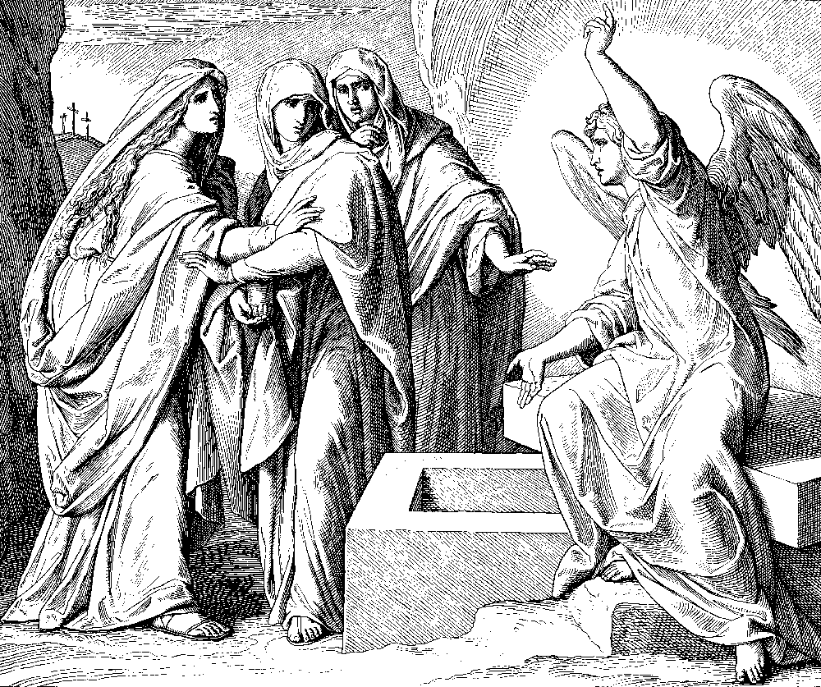
Zmartwychwstanie Pana Jezusa
Ojcze nasz ...
1 Zdrowaś Maryjo ...
2 Zdrowaś Maryjo ...
3 Zdrowaś Maryjo ...
4 Zdrowaś Maryjo ...
5 Zdrowaś Maryjo ...
Powiedzcie Jego uczniom i Piotrowi:
Idzie do Galilei, tam Go ujrzycie.
6 Zdrowaś Maryjo ...
7 Zdrowaś Maryjo ...
8 Zdrowaś Maryjo ...
9 Zdrowaś Maryjo ...
10 Zdrowaś Maryjo ...
Chwała Ojcu...
71
O mój Jezu ...
218

Slide 6
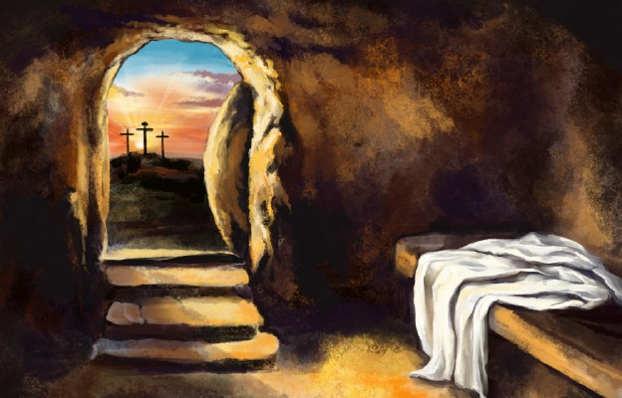
Zmartwychwstanie Pana Jezusa
Ojcze nasz ...
1 Zdrowaś Maryjo ...
2 Zdrowaś Maryjo ...
3 Zdrowaś Maryjo ...
4 Zdrowaś Maryjo ...
5 Zdrowaś Maryjo ...
Piotr i Jan przybiegli do pustego grobu i schyliwszy się, ujrzeli same tylko płótna.
6 Zdrowaś Maryjo ...
7 Zdrowaś Maryjo ...
8 Zdrowaś Maryjo ...
9 Zdrowaś Maryjo ...
10 Zdrowaś Maryjo ...
Chwała Ojcu...
71
O mój Jezu ...
219

Slide 7
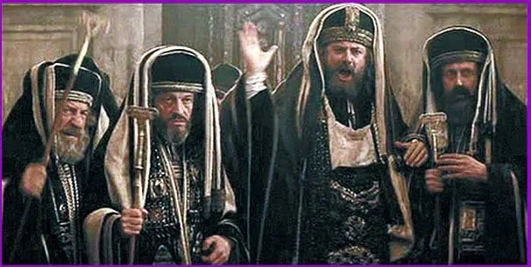
Zmartwychwstanie Pana Jezusa
Ojcze nasz ...
1 Zdrowaś Maryjo ...
2 Zdrowaś Maryjo ...
3 Zdrowaś Maryjo ...
4 Zdrowaś Maryjo ...
5 Zdrowaś Maryjo ...
Arcykapłani przekupili żołnierzy by mówili:
że to uczniowie wykradli Go, gdy oni spali.
6 Zdrowaś Maryjo ...
7 Zdrowaś Maryjo ...
8 Zdrowaś Maryjo ...
9 Zdrowaś Maryjo ...
10 Zdrowaś Maryjo ...
Chwała Ojcu...
71
O mój Jezu ...
220

Slide 8
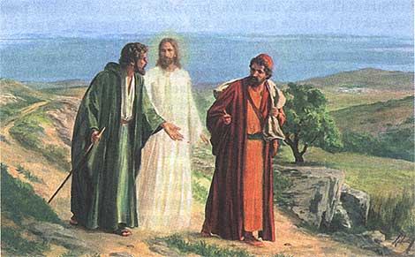
Zmartwychwstanie Pana Jezusa
Ojcze nasz ...
1 Zdrowaś Maryjo ...
2 Zdrowaś Maryjo ...
3 Zdrowaś Maryjo ...
4 Zdrowaś Maryjo ...
5 Zdrowaś Maryjo ...
Ukazał się też uczniom w drodze do Emaus.
6 Zdrowaś Maryjo ...
7 Zdrowaś Maryjo ...
8 Zdrowaś Maryjo ...
9 Zdrowaś Maryjo ...
10 Zdrowaś Maryjo ...
Chwała Ojcu...
71
O mój Jezu ...
221

Slide 9
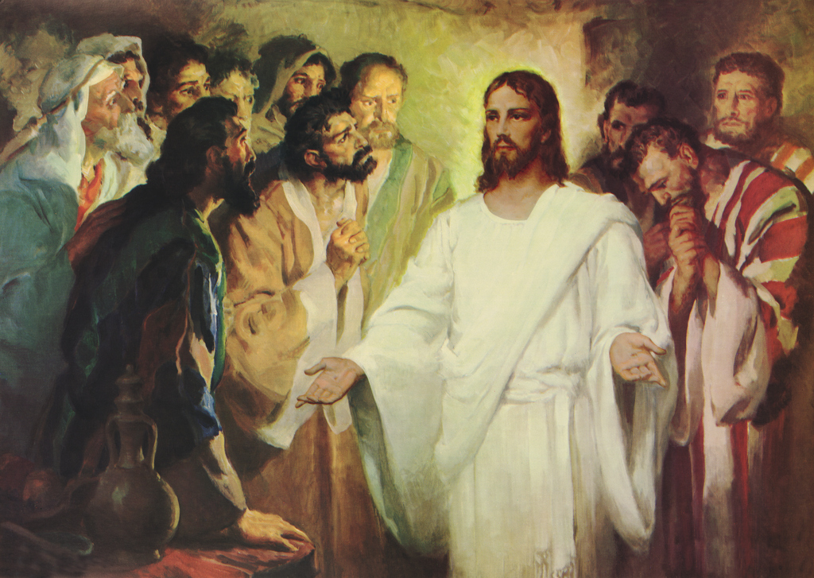
Zmartwychwstanie Pana Jezusa
Ojcze nasz ...
1 Zdrowaś Maryjo ...
2 Zdrowaś Maryjo ...
3 Zdrowaś Maryjo ...
4 Zdrowaś Maryjo ...
5 Zdrowaś Maryjo ...
Stanął Jezus w Wieczerniku mimo drzwi zamkniętych i rzekł do uczniów: Pokój wam!
6 Zdrowaś Maryjo ...
7 Zdrowaś Maryjo ...
8 Zdrowaś Maryjo ...
9 Zdrowaś Maryjo ...
10 Zdrowaś Maryjo ...
Chwała Ojcu...
71
O mój Jezu ...
222

Slide 10
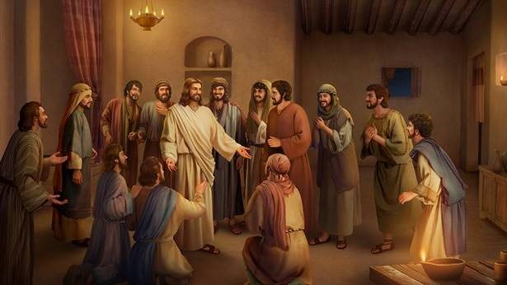
Zmartwychwstanie Pana Jezusa
Ojcze nasz ...
1 Zdrowaś Maryjo ...
2 Zdrowaś Maryjo ...
3 Zdrowaś Maryjo ...
4 Zdrowaś Maryjo ...
5 Zdrowaś Maryjo ...
Weźcie Ducha Św.! Komu odpuścicie grzechy,
są mu odpuszczone, a komu zatrzymacie, są ...
6 Zdrowaś Maryjo ...
7 Zdrowaś Maryjo ...
8 Zdrowaś Maryjo ...
9 Zdrowaś Maryjo ...
10 Zdrowaś Maryjo ...
Chwała Ojcu...
71
O mój Jezu ...
223

Slide 11
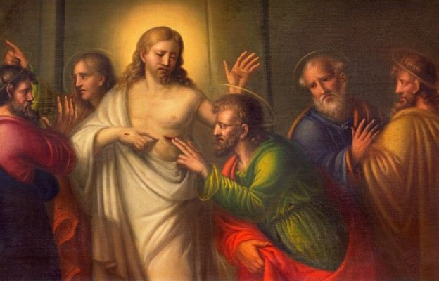
Zmartwychwstanie Pana Jezusa
Ojcze nasz ...
1 Zdrowaś Maryjo ...
2 Zdrowaś Maryjo ...
3 Zdrowaś Maryjo ...
4 Zdrowaś Maryjo ...
5 Zdrowaś Maryjo ...
Podnieś swój palec i zobacz moje ręce.
Podnieś rękę i włóż do mego boku...
6 Zdrowaś Maryjo ...
7 Zdrowaś Maryjo ...
8 Zdrowaś Maryjo ...
9 Zdrowaś Maryjo ...
10 Zdrowaś Maryjo ...
Chwała Ojcu...
71
O mój Jezu ...
224

Slide 12
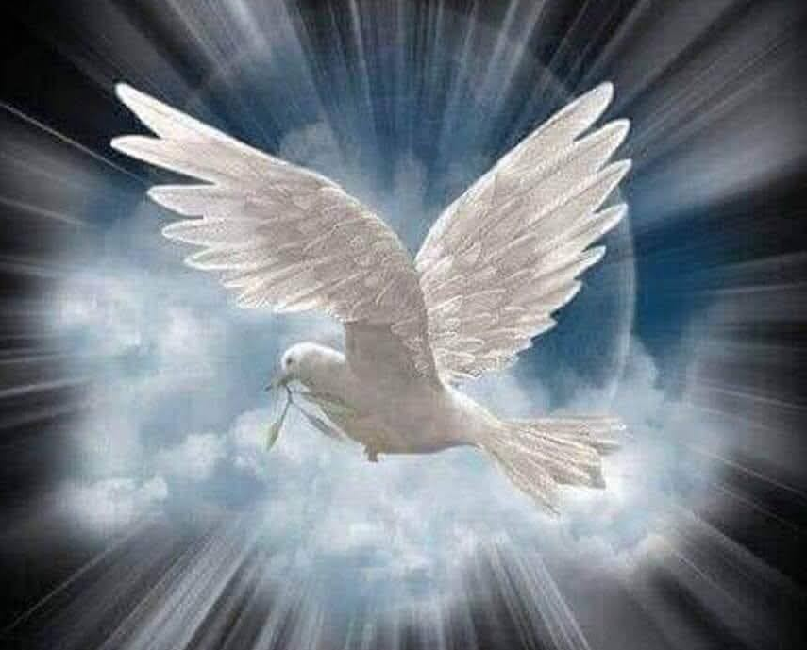
Zmartwychwstanie Pana Jezusa
Ojcze nasz ...
1 Zdrowaś Maryjo ...
2 Zdrowaś Maryjo ...
3 Zdrowaś Maryjo ...
4 Zdrowaś Maryjo ...
5 Zdrowaś Maryjo ...
Ja ześlę na was obietnicę mego Ojca.
Wy zaś pozostańcie w mieście, aż ...
6 Zdrowaś Maryjo ...
7 Zdrowaś Maryjo ...
8 Zdrowaś Maryjo ...
9 Zdrowaś Maryjo ...
10 Zdrowaś Maryjo ...
Chwała Ojcu...
71
O mój Jezu ...
225

Slide 13
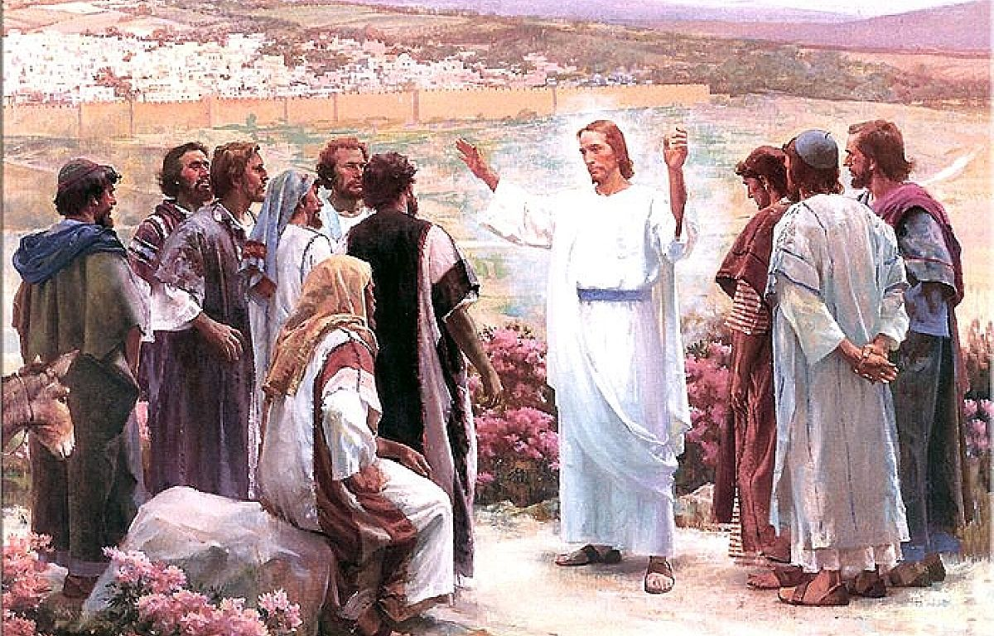
Zmartwychwstanie Pana Jezusa
Ojcze nasz ...
1 Zdrowaś Maryjo ...
2 Zdrowaś Maryjo ...
3 Zdrowaś Maryjo ...
4 Zdrowaś Maryjo ...
5 Zdrowaś Maryjo ...
Idźcie nauczajcie wszystkie narody, udzielając
im chrztu w imię Ojca, Syna, i Ducha Św.
6 Zdrowaś Maryjo ...
7 Zdrowaś Maryjo ...
8 Zdrowaś Maryjo ...
9 Zdrowaś Maryjo ...
10 Zdrowaś Maryjo ...
Chwała Ojcu...
71
O mój Jezu ...
226

Slide 14
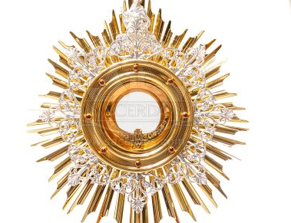
Zmartwychwstanie Pana Jezusa
Ojcze nasz ...
1 Zdrowaś Maryjo ...
2 Zdrowaś Maryjo ...
3 Zdrowaś Maryjo ...
4 Zdrowaś Maryjo ...
5 Zdrowaś Maryjo ...
Ja jestem z wami przez wszystkie dni,
aż do skończenia świata.
6 Zdrowaś Maryjo ...
7 Zdrowaś Maryjo ...
8 Zdrowaś Maryjo ...
9 Zdrowaś Maryjo ...
10 Zdrowaś Maryjo ...
Chwała Ojcu...
71
O mój Jezu ...
227

Slide 15
Tajemnice Chwalebne
228

Slide 16
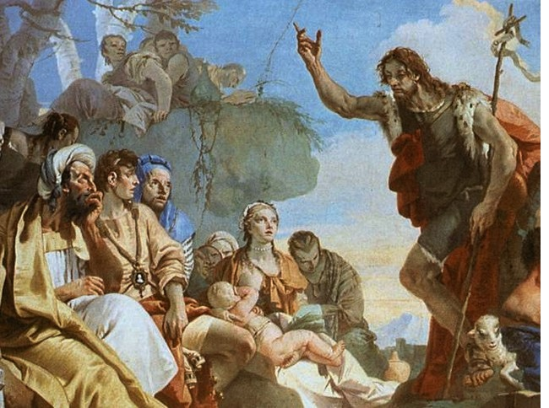
Wniebowstąpienie Pana Jezusa
Ojcze nasz ...
1 Zdrowaś Maryjo ...
2 Zdrowaś Maryjo ...
3 Zdrowaś Maryjo ...
4 Zdrowaś Maryjo ...
5 Zdrowaś Maryjo ...
Jan chrzcił wodą, a wy wkrótce
zostaniecie ochrzczeni Duchem Św.
6 Zdrowaś Maryjo ...
7 Zdrowaś Maryjo ...
8 Zdrowaś Maryjo ...
9 Zdrowaś Maryjo ...
10 Zdrowaś Maryjo ...
Chwała Ojcu...
71
O mój Jezu ...
229

Slide 17
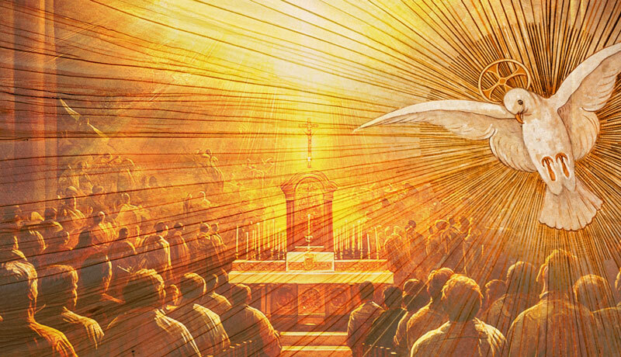
Wniebowstąpienie Pana Jezusa
Ojcze nasz ...
1 Zdrowaś Maryjo ...
2 Zdrowaś Maryjo ...
3 Zdrowaś Maryjo ...
4 Zdrowaś Maryjo ...
5 Zdrowaś Maryjo ...
Gdy Duch Św. zstąpi na was, otrzymacie
Jego moc i będziecie moimi świadkami
6 Zdrowaś Maryjo ...
7 Zdrowaś Maryjo ...
8 Zdrowaś Maryjo ...
9 Zdrowaś Maryjo ...
10 Zdrowaś Maryjo ...
Chwała Ojcu...
71
O mój Jezu ...
230

Slide 18
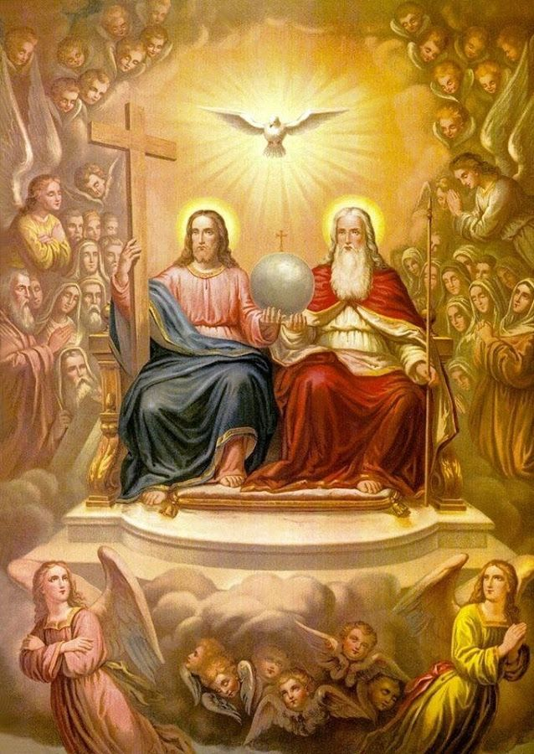
Wniebowstąpienie Pana Jezusa
Ojcze nasz ...
1 Zdrowaś Maryjo ...
2 Zdrowaś Maryjo ...
3 Zdrowaś Maryjo ...
4 Zdrowaś Maryjo ...
5 Zdrowaś Maryjo ...
Wyszedłem od Ojca, przyszedłem na świat,
teraz opuszczam świat i wracam do Ojca.
6 Zdrowaś Maryjo ...
7 Zdrowaś Maryjo ...
8 Zdrowaś Maryjo ...
9 Zdrowaś Maryjo ...
10 Zdrowaś Maryjo ...
Chwała Ojcu...
71
O mój Jezu ...
231

Slide 19
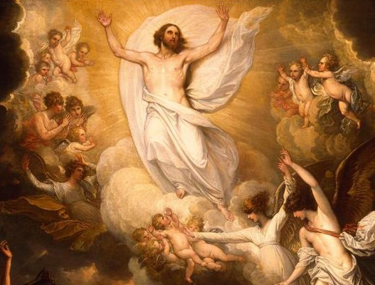
Wniebowstąpienie Pana Jezusa
Ojcze nasz ...
1 Zdrowaś Maryjo ...
2 Zdrowaś Maryjo ...
3 Zdrowaś Maryjo ...
4 Zdrowaś Maryjo ...
5 Zdrowaś Maryjo ...
6 Zdrowaś Maryjo ...
Po tych słowach uniósł się w górę
7 Zdrowaś Maryjo ...
8 Zdrowaś Maryjo ...
9 Zdrowaś Maryjo ...
10 Zdrowaś Maryjo ...
Chwała Ojcu...
71
O mój Jezu ...
232

Slide 20
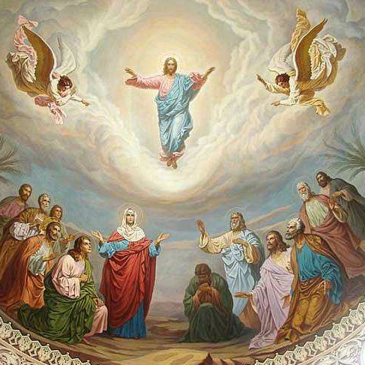
Wniebowstąpienie Pana Jezusa
Ojcze nasz ...
1 Zdrowaś Maryjo ...
2 Zdrowaś Maryjo ...
3 Zdrowaś Maryjo ...
4 Zdrowaś Maryjo ...
5 Zdrowaś Maryjo ...
Kiedy wpatrywali się w Niebo, przystąpili
do nich mężowie w białych szatach i rzekli:
6 Zdrowaś Maryjo ...
7 Zdrowaś Maryjo ...
8 Zdrowaś Maryjo ...
9 Zdrowaś Maryjo ...
10 Zdrowaś Maryjo ...
Chwała Ojcu...
71
O mój Jezu ...
233

Slide 21
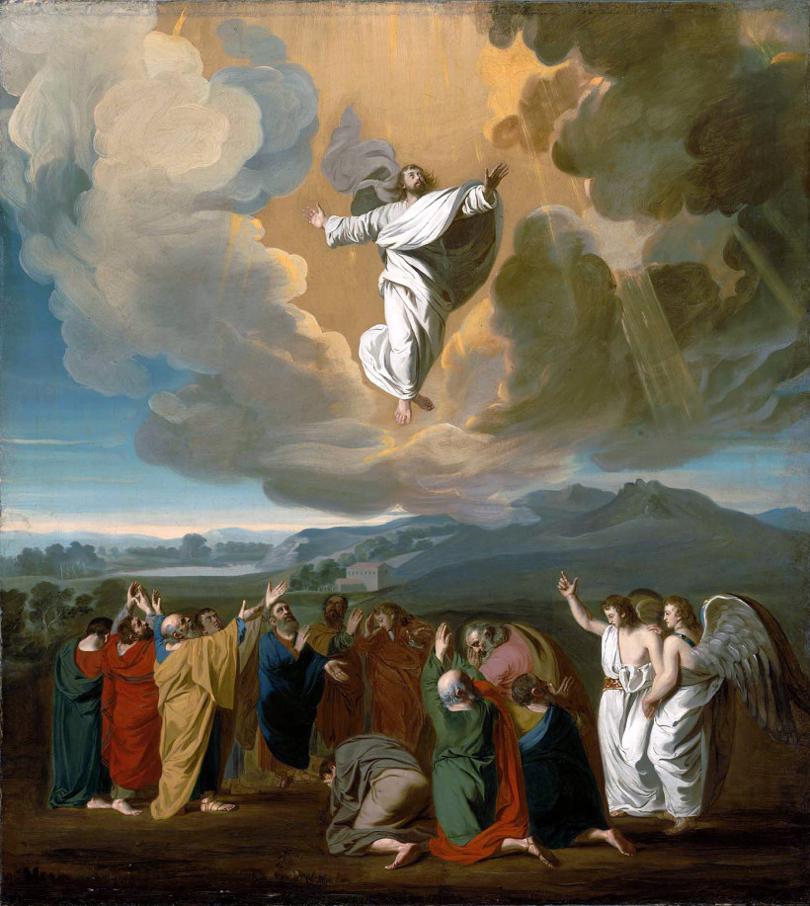
Wniebowstąpienie Pana Jezusa
Ojcze nasz ...
1 Zdrowaś Maryjo ...
2 Zdrowaś Maryjo ...
3 Zdrowaś Maryjo ...
4 Zdrowaś Maryjo ...
5 Zdrowaś Maryjo ...
Dlaczego wpatrujecie się w niebo? Ten Jezus,
wzięty teraz do nieba, przyjdzie znowu...
6 Zdrowaś Maryjo ...
7 Zdrowaś Maryjo ...
8 Zdrowaś Maryjo ...
9 Zdrowaś Maryjo ...
10 Zdrowaś Maryjo ...
Chwała Ojcu...
71
O mój Jezu ...
234

Slide 22
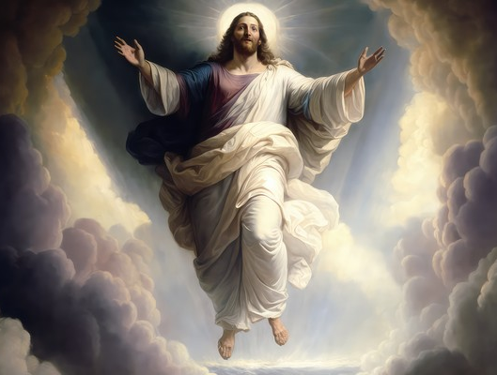
Wniebowstąpienie Pana Jezusa
Ojcze nasz ...
1 Zdrowaś Maryjo ...
2 Zdrowaś Maryjo ...
3 Zdrowaś Maryjo ...
4 Zdrowaś Maryjo ...
5 Zdrowaś Maryjo ...
40 dni po zmartwychwstaniu odszedł do Ojca.
6 Zdrowaś Maryjo ...
7 Zdrowaś Maryjo ...
8 Zdrowaś Maryjo ...
9 Zdrowaś Maryjo ...
10 Zdrowaś Maryjo ...
Chwała Ojcu...
71
O mój Jezu ...
235

Slide 23
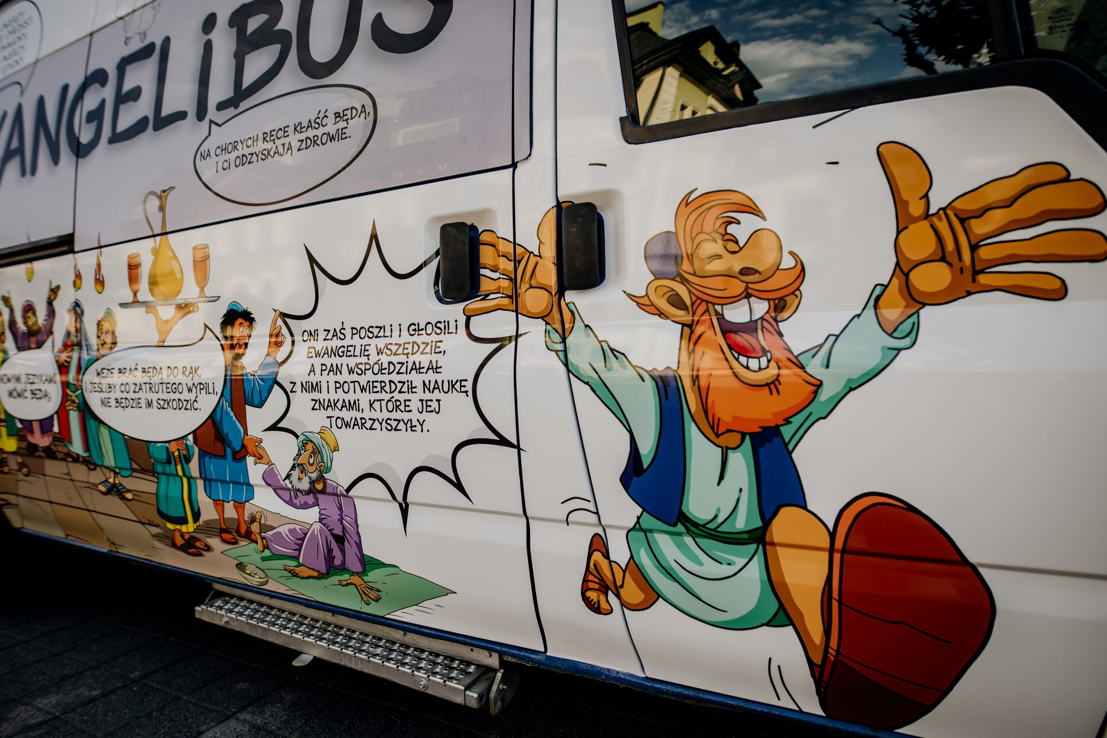
Wniebowstąpienie Pana Jezusa
Ojcze nasz ...
1 Zdrowaś Maryjo ...
2 Zdrowaś Maryjo ...
3 Zdrowaś Maryjo ...
4 Zdrowaś Maryjo ...
5 Zdrowaś Maryjo ...
6 Zdrowaś Maryjo ...
Oni zaś poszli i głosili Ewangelię wszędzie
7 Zdrowaś Maryjo ...
8 Zdrowaś Maryjo ...
9 Zdrowaś Maryjo ...
10 Zdrowaś Maryjo ...
Chwała Ojcu...
71
O mój Jezu ...
236

Slide 24
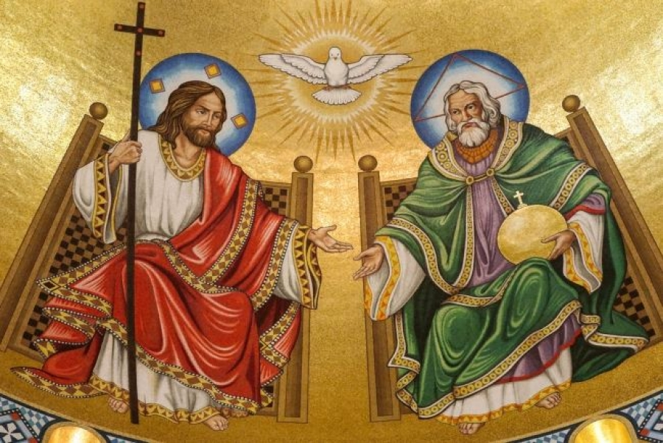
Wniebowstąpienie Pana Jezusa
Ojcze nasz ...
1 Zdrowaś Maryjo ...
2 Zdrowaś Maryjo ...
3 Zdrowaś Maryjo ...
4 Zdrowaś Maryjo ...
5 Zdrowaś Maryjo ...
Chrystus pomost między niebem i ziemią:
Pośrednik między Bogiem i człowiekiem.
6 Zdrowaś Maryjo ...
7 Zdrowaś Maryjo ...
8 Zdrowaś Maryjo ...
9 Zdrowaś Maryjo ...
10 Zdrowaś Maryjo ...
Chwała Ojcu...
71
O mój Jezu ...
237

Slide 25
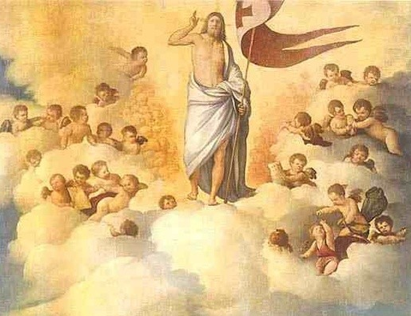
Wniebowstąpienie Pana Jezusa
Ojcze nasz ...
1 Zdrowaś Maryjo ...
2 Zdrowaś Maryjo ...
3 Zdrowaś Maryjo ...
4 Zdrowaś Maryjo ...
5 Zdrowaś Maryjo ...
Gwiazdą Polarną Kościoła jest Chrystus Pan.
6 Zdrowaś Maryjo ...
7 Zdrowaś Maryjo ...
8 Zdrowaś Maryjo ...
9 Zdrowaś Maryjo ...
10 Zdrowaś Maryjo ...
Chwała Ojcu...
71
O mój Jezu ...
238

Slide 26
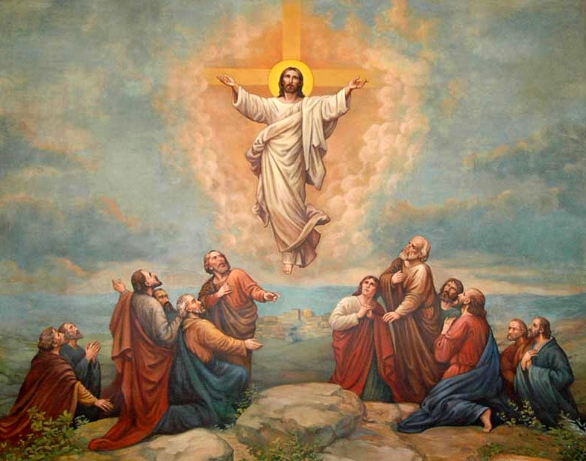
Wniebowstąpienie Pana Jezusa
Ojcze nasz ...
1 Zdrowaś Maryjo ...
2 Zdrowaś Maryjo ...
3 Zdrowaś Maryjo ...
4 Zdrowaś Maryjo ...
5 Zdrowaś Maryjo ...
Odkupiciel jest dla nas kotwicą zbawienia
i wsparciem w służbie niebieskiej ojczyźnie.
6 Zdrowaś Maryjo ...
7 Zdrowaś Maryjo ...
8 Zdrowaś Maryjo ...
9 Zdrowaś Maryjo ...
10 Zdrowaś Maryjo ...
Chwała Ojcu...
71
O mój Jezu ...
239

Slide 27
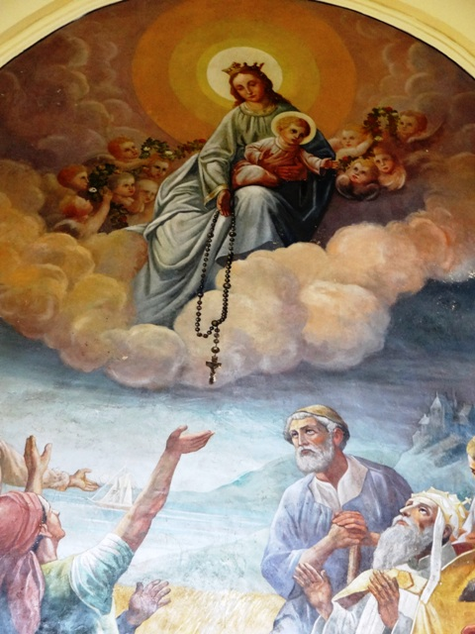
Wniebowstąpienie Pana Jezusa
Ojcze nasz ...
1 Zdrowaś Maryjo ...
2 Zdrowaś Maryjo ...
3 Zdrowaś Maryjo ...
4 Zdrowaś Maryjo ...
5 Zdrowaś Maryjo ...
Obok Niego jest Jego i nasza Matka,
której zawierzamy nasze oczekiwania,
6 Zdrowaś Maryjo ...
7 Zdrowaś Maryjo ...
8 Zdrowaś Maryjo ...
9 Zdrowaś Maryjo ...
10 Zdrowaś Maryjo ...
Chwała Ojcu...
71
O mój Jezu ...
240

Slide 28
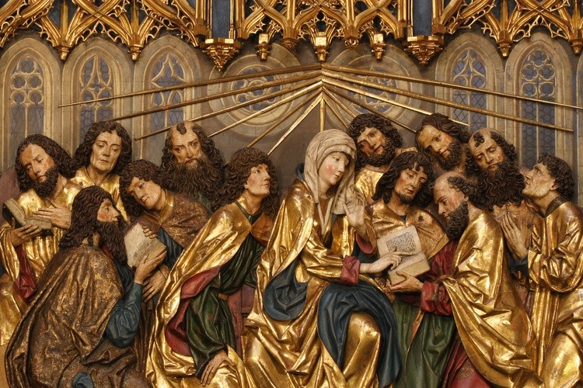
Wniebowstąpienie Pana Jezusa
Ojcze nasz ...
1 Zdrowaś Maryjo ...
2 Zdrowaś Maryjo ...
3 Zdrowaś Maryjo ...
4 Zdrowaś Maryjo ...
5 Zdrowaś Maryjo ...
Na modlitwie trwali uczniowie w wieczerniku
po Wniebowstąpieniu, oczekując na Ducha Św.
6 Zdrowaś Maryjo ...
7 Zdrowaś Maryjo ...
8 Zdrowaś Maryjo ...
9 Zdrowaś Maryjo ...
10 Zdrowaś Maryjo ...
Chwała Ojcu...
71
O mój Jezu ...
241

Slide 29
Tajemnice Chwalebne
242

Slide 30
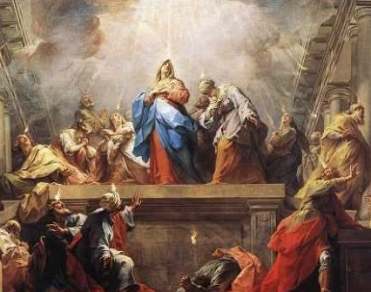
Zesłanie Ducha Świętego
Ojcze nasz ...
1 Zdrowaś Maryjo ...
2 Zdrowaś Maryjo ...
3 Zdrowaś Maryjo ...
4 Zdrowaś Maryjo ...
5 Zdrowaś Maryjo ...
Kiedy nadszedł dzień Pięćdziesiątnicy,
znajdowali się razem w jednym miejscu.
6 Zdrowaś Maryjo ...
7 Zdrowaś Maryjo ...
8 Zdrowaś Maryjo ...
9 Zdrowaś Maryjo ...
10 Zdrowaś Maryjo ...
Chwała Ojcu...
71
O mój Jezu ...
243

Slide 31
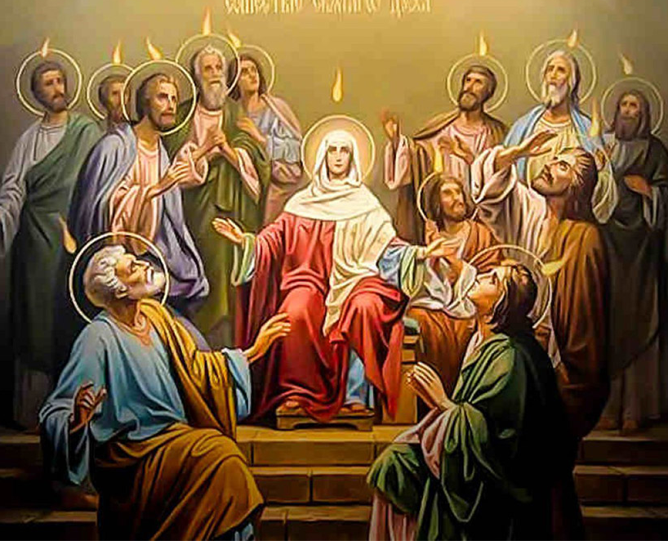
Zesłanie Ducha Świętego
Ojcze nasz ...
1 Zdrowaś Maryjo ...
2 Zdrowaś Maryjo ...
3 Zdrowaś Maryjo ...
4 Zdrowaś Maryjo ...
5 Zdrowaś Maryjo ...
Nagle usłyszeli z nieba szum, jakby
uderzenie gwałtownego wichru,
6 Zdrowaś Maryjo ...
7 Zdrowaś Maryjo ...
8 Zdrowaś Maryjo ...
9 Zdrowaś Maryjo ...
10 Zdrowaś Maryjo ...
Chwała Ojcu...
71
O mój Jezu ...
244

Slide 32
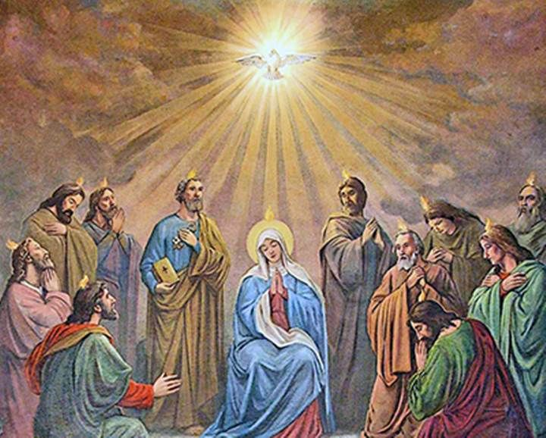
Zesłanie Ducha Świętego
Ojcze nasz ...
1 Zdrowaś Maryjo ...
2 Zdrowaś Maryjo ...
3 Zdrowaś Maryjo ...
4 Zdrowaś Maryjo ...
5 Zdrowaś Maryjo ...
6 Zdrowaś Maryjo ...
i napełnił cały dom, w którym przebywali.
7 Zdrowaś Maryjo ...
8 Zdrowaś Maryjo ...
9 Zdrowaś Maryjo ...
10 Zdrowaś Maryjo ...
Chwała Ojcu...
71
O mój Jezu ...
245

Slide 33
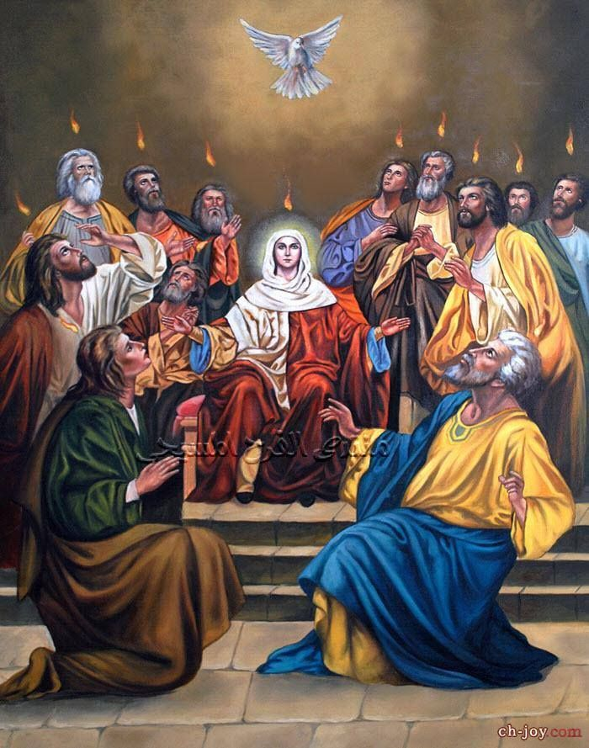
Zesłanie Ducha Świętego
Ojcze nasz ...
1 Zdrowaś Maryjo ...
2 Zdrowaś Maryjo ...
3 Zdrowaś Maryjo ...
4 Zdrowaś Maryjo ...
5 Zdrowaś Maryjo ...
Ukazały się im też jakby języki ognia...
6 Zdrowaś Maryjo ...
7 Zdrowaś Maryjo ...
8 Zdrowaś Maryjo ...
9 Zdrowaś Maryjo ...
10 Zdrowaś Maryjo ...
Chwała Ojcu...
71
O mój Jezu ...
246

Slide 34
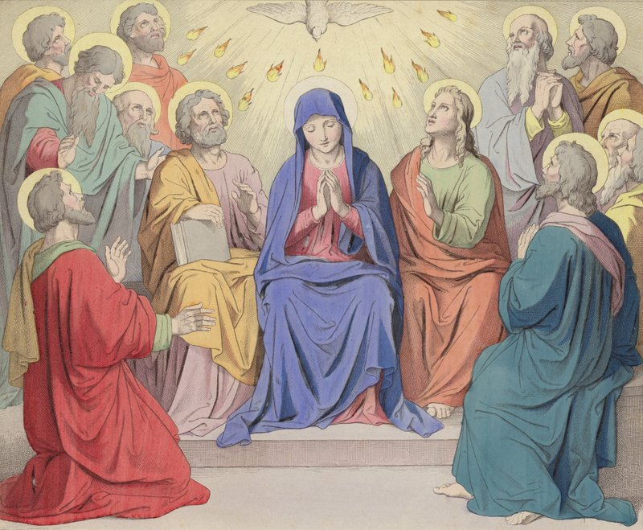
Zesłanie Ducha Świętego
Ojcze nasz ...
1 Zdrowaś Maryjo ...
2 Zdrowaś Maryjo ...
3 Zdrowaś Maryjo ...
4 Zdrowaś Maryjo ...
5 Zdrowaś Maryjo ...
rozdzieliły się, i na każdym spoczął jeden.
6 Zdrowaś Maryjo ...
7 Zdrowaś Maryjo ...
8 Zdrowaś Maryjo ...
9 Zdrowaś Maryjo ...
10 Zdrowaś Maryjo ...
Chwała Ojcu...
71
O mój Jezu ...
247

Slide 35
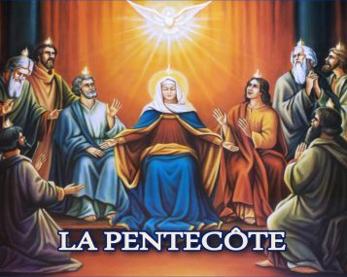
Zesłanie Ducha Świętego
Ojcze nasz ...
1 Zdrowaś Maryjo ...
2 Zdrowaś Maryjo ...
3 Zdrowaś Maryjo ...
4 Zdrowaś Maryjo ...
5 Zdrowaś Maryjo ...
i wszyscy zostali napełnieni Duchem Św.
6 Zdrowaś Maryjo ...
7 Zdrowaś Maryjo ...
8 Zdrowaś Maryjo ...
9 Zdrowaś Maryjo ...
10 Zdrowaś Maryjo ...
Chwała Ojcu...
71
O mój Jezu ...
248

Slide 36
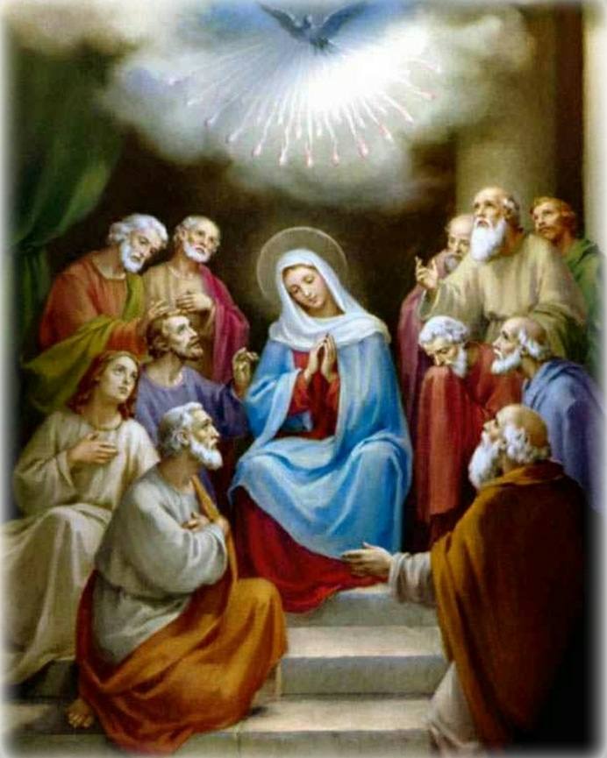
Zesłanie Ducha Świętego
Ojcze nasz ...
1 Zdrowaś Maryjo ...
2 Zdrowaś Maryjo ...
3 Zdrowaś Maryjo ...
4 Zdrowaś Maryjo ...
5 Zdrowaś Maryjo ...
i zaczęli mówić obcymi językami, tak jak im Duch pozwalał mówić.
6 Zdrowaś Maryjo ...
7 Zdrowaś Maryjo ...
8 Zdrowaś Maryjo ...
9 Zdrowaś Maryjo ...
10 Zdrowaś Maryjo ...
Chwała Ojcu...
O mój Jezu ...
249

Slide 37
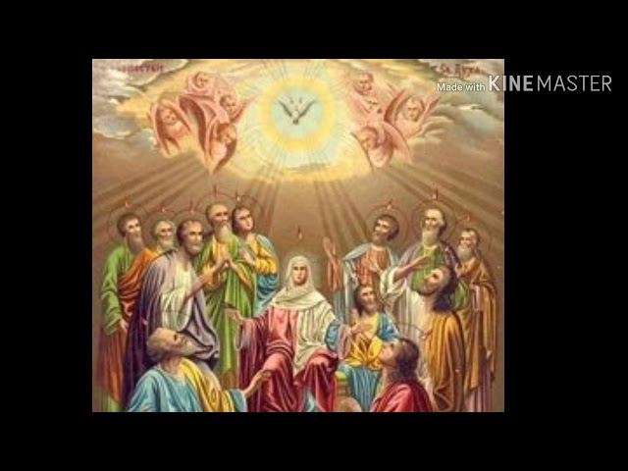
Zesłanie Ducha Świętego
Ojcze nasz ...
1 Zdrowaś Maryjo ...
2 Zdrowaś Maryjo ...
3 Zdrowaś Maryjo ...
4 Zdrowaś Maryjo ...
5 Zdrowaś Maryjo ...
Kiedy więc powstał ów szum, zbiegli się tłumnie Żydzi z różnych narodów.
6 Zdrowaś Maryjo ...
7 Zdrowaś Maryjo ...
8 Zdrowaś Maryjo ...
9 Zdrowaś Maryjo ...
10 Zdrowaś Maryjo ...
Chwała Ojcu...
O mój Jezu ...
250

Slide 38
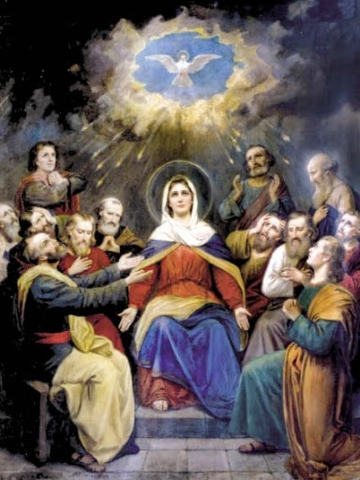
Zesłanie Ducha Świętego
Ojcze nasz ...
1 Zdrowaś Maryjo ...
2 Zdrowaś Maryjo ...
3 Zdrowaś Maryjo ...
4 Zdrowaś Maryjo ...
5 Zdrowaś Maryjo ...
i zdumieli, bo słyszeli, jak apostołowie przemawiali w ich własnych językach.
6 Zdrowaś Maryjo ...
7 Zdrowaś Maryjo ...
8 Zdrowaś Maryjo ...
9 Zdrowaś Maryjo ...
10 Zdrowaś Maryjo ...
Chwała Ojcu...
71
O mój Jezu ...
251

Slide 39
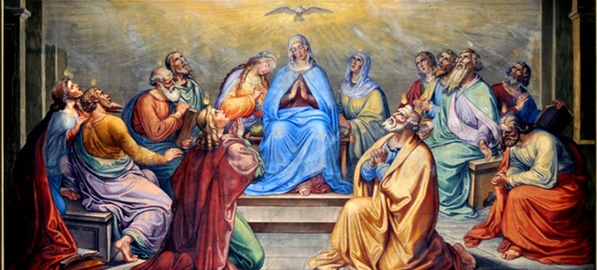
Zesłanie Ducha Świętego
Ojcze nasz ...
1 Zdrowaś Maryjo ...
2 Zdrowaś Maryjo ...
3 Zdrowaś Maryjo ...
4 Zdrowaś Maryjo ...
5 Zdrowaś Maryjo ...
My (...) słyszymy ich głoszących
w naszych językach wielkie dzieła Boże.
6 Zdrowaś Maryjo ...
7 Zdrowaś Maryjo ...
8 Zdrowaś Maryjo ...
9 Zdrowaś Maryjo ...
10 Zdrowaś Maryjo ...
Chwała Ojcu...
71
O mój Jezu ...
252

Slide 40
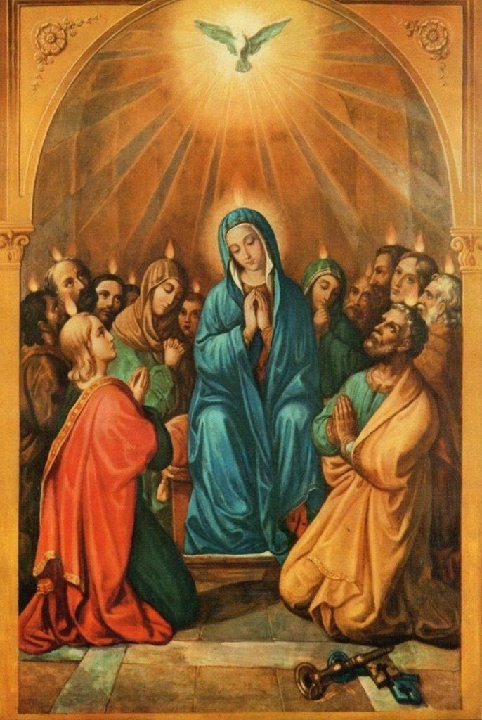
Zesłanie Ducha Świętego
Ojcze nasz ...
1 Zdrowaś Maryjo ...
2 Zdrowaś Maryjo ...
3 Zdrowaś Maryjo ...
4 Zdrowaś Maryjo ...
5 Zdrowaś Maryjo ...
Jakżeż więc każdy z nas słyszy swój własny język ojczysty?
6 Zdrowaś Maryjo ...
7 Zdrowaś Maryjo ...
8 Zdrowaś Maryjo ...
9 Zdrowaś Maryjo ...
10 Zdrowaś Maryjo ...
Chwała Ojcu...
71
O mój Jezu ...
253

Slide 41
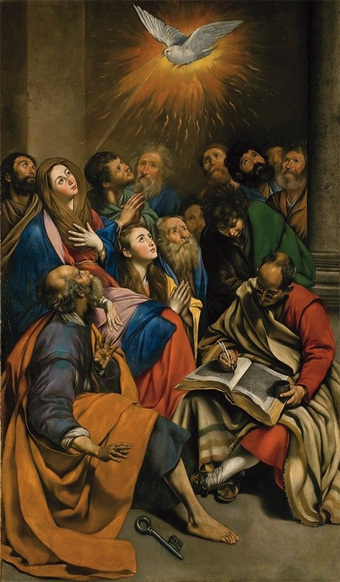
Zesłanie Ducha Świętego
Ojcze nasz ...
1 Zdrowaś Maryjo ...
2 Zdrowaś Maryjo ...
3 Zdrowaś Maryjo ...
4 Zdrowaś Maryjo ...
5 Zdrowaś Maryjo ...
Czyż przemawiający, nie są Galilejczykami?
6 Zdrowaś Maryjo ...
7 Zdrowaś Maryjo ...
8 Zdrowaś Maryjo ...
9 Zdrowaś Maryjo ...
10 Zdrowaś Maryjo ...
Chwała Ojcu...
71
O mój Jezu ...
254

Slide 42
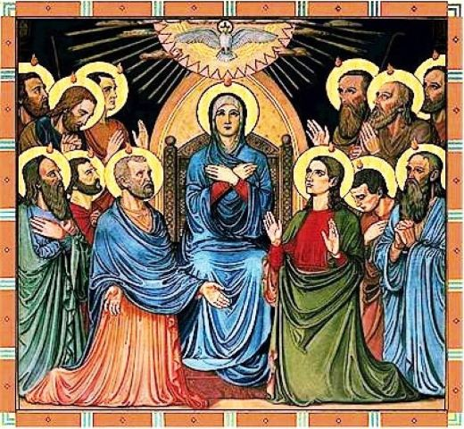
Zesłanie Ducha Świętego
Ojcze nasz ...
1 Zdrowaś Maryjo ...
2 Zdrowaś Maryjo ...
3 Zdrowaś Maryjo ...
4 Zdrowaś Maryjo ...
5 Zdrowaś Maryjo ...
6 Zdrowaś Maryjo ...
Zdumieni nie wiedzieli, co o tym myśleć.
7 Zdrowaś Maryjo ...
8 Zdrowaś Maryjo ...
9 Zdrowaś Maryjo ...
10 Zdrowaś Maryjo ...
Chwała Ojcu...
O mój Jezu ...
255

Slide 43
Tajemnice Chwalebne
256

Slide 44
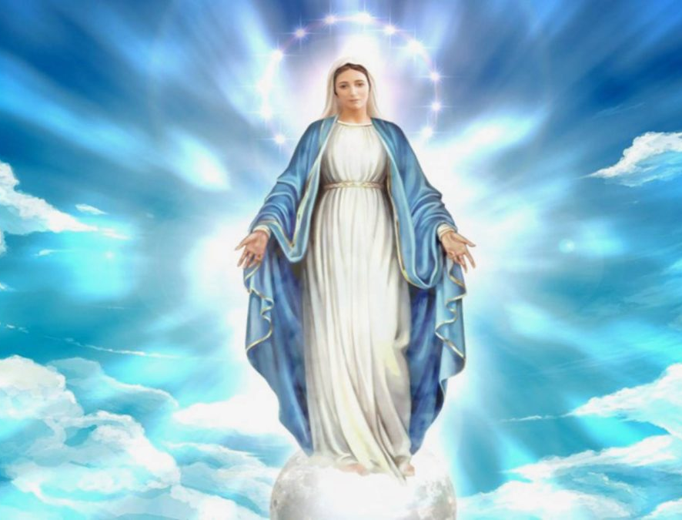
Wniebowzięcie Najświętszej Maryi Panny
Ojcze nasz ...
1 Zdrowaś Maryjo ...
2 Zdrowaś Maryjo ...
3 Zdrowaś Maryjo ...
4 Zdrowaś Maryjo ...
5 Zdrowaś Maryjo ...
Bogurodzica Dziewica, Bogiem sławiena Maryja
6 Zdrowaś Maryjo ...
7 Zdrowaś Maryjo ...
8 Zdrowaś Maryjo ...
9 Zdrowaś Maryjo ...
10 Zdrowaś Maryjo ...
Chwała Ojcu...
O mój Jezu ...
257

Slide 45
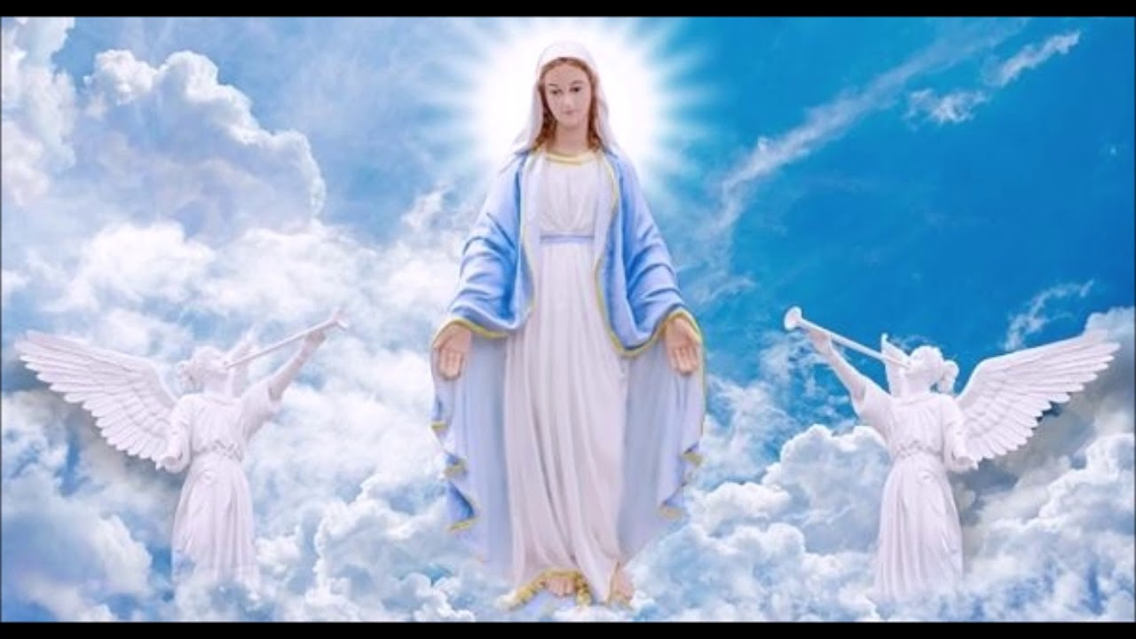
Wniebowzięcie Najświętszej Maryi Panny
Ojcze nasz ...
1 Zdrowaś Maryjo ...
2 Zdrowaś Maryjo ...
3 Zdrowaś Maryjo ...
4 Zdrowaś Maryjo ...
5 Zdrowaś Maryjo ...
6 Zdrowaś Maryjo ...
Ona dzieł Boskich korona Nad anioły wywyższona
7 Zdrowaś Maryjo ...
8 Zdrowaś Maryjo ...
9 Zdrowaś Maryjo ...
10 Zdrowaś Maryjo ...
Chwała Ojcu...
71
O mój Jezu ...
258

Slide 46
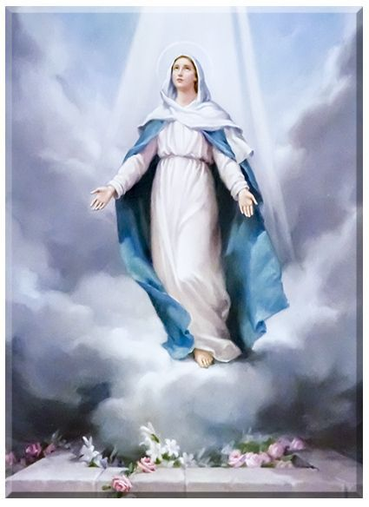
Wniebowzięcie Najświętszej Maryi Panny
Ojcze nasz ...
1 Zdrowaś Maryjo ...
2 Zdrowaś Maryjo ...
3 Zdrowaś Maryjo ...
4 Zdrowaś Maryjo ...
5 Zdrowaś Maryjo ...
Czarna Madonno, dobrze Twym dzieckiem być!
6 Zdrowaś Maryjo ...
7 Zdrowaś Maryjo ...
8 Zdrowaś Maryjo ...
9 Zdrowaś Maryjo ...
10 Zdrowaś Maryjo ...
Chwała Ojcu...
71
O mój Jezu ...
259

Slide 47
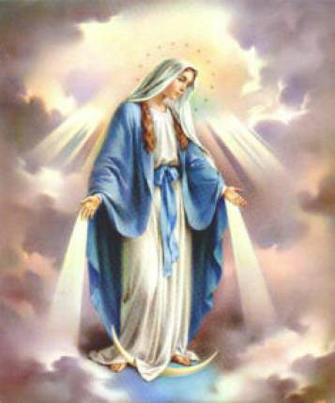
Wniebowzięcie Najświętszej Maryi Panny
Ojcze nasz ...
1 Zdrowaś Maryjo ...
2 Zdrowaś Maryjo ...
3 Zdrowaś Maryjo ...
4 Zdrowaś Maryjo ...
5 Zdrowaś Maryjo ...
6 Zdrowaś Maryjo ...
O, pozwól, w ramiona Twoje się skryć.
7 Zdrowaś Maryjo ...
8 Zdrowaś Maryjo ...
9 Zdrowaś Maryjo ...
10 Zdrowaś Maryjo ...
Chwała Ojcu...
71
O mój Jezu ...
260

Slide 48
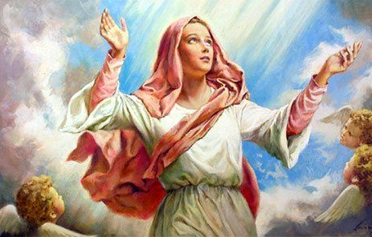
Wniebowzięcie Najświętszej Maryi Panny
Ojcze nasz ...
1 Zdrowaś Maryjo ...
2 Zdrowaś Maryjo ...
3 Zdrowaś Maryjo ...
4 Zdrowaś Maryjo ...
5 Zdrowaś Maryjo ...
Cześć Maryi, cześć i chwała Pannie świętej cześć!
6 Zdrowaś Maryjo ...
7 Zdrowaś Maryjo ...
8 Zdrowaś Maryjo ...
9 Zdrowaś Maryjo ...
10 Zdrowaś Maryjo ...
Chwała Ojcu...
71
O mój Jezu ...
261

Slide 49
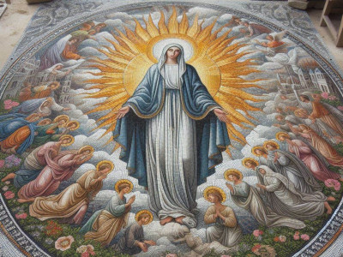
Wniebowzięcie Najświętszej Maryi Panny
Ojcze nasz ...
1 Zdrowaś Maryjo ...
2 Zdrowaś Maryjo ...
3 Zdrowaś Maryjo ...
4 Zdrowaś Maryjo ...
5 Zdrowaś Maryjo ...
Śpiewaj ziemio cała, hołd Jej śpiesz się nieść.
6 Zdrowaś Maryjo ...
7 Zdrowaś Maryjo ...
8 Zdrowaś Maryjo ...
9 Zdrowaś Maryjo ...
10 Zdrowaś Maryjo ...
Chwała Ojcu...
71
O mój Jezu ...
262

Slide 50
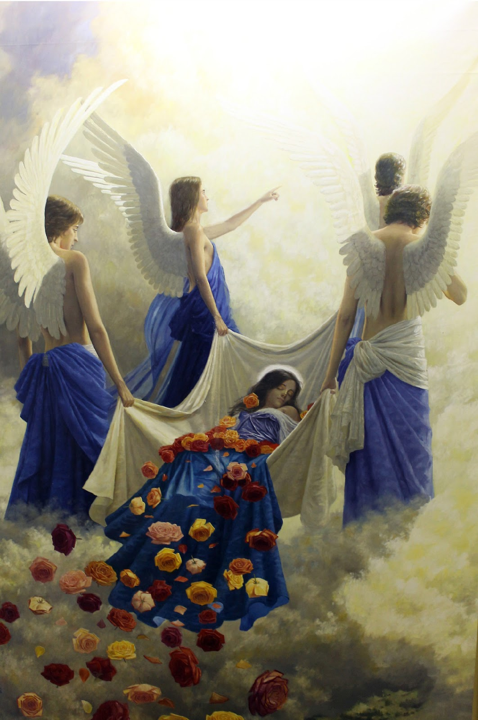
Wniebowzięcie Najświętszej Maryi Panny
Ojcze nasz ...
1 Zdrowaś Maryjo ...
2 Zdrowaś Maryjo ...
3 Zdrowaś Maryjo ...
4 Zdrowaś Maryjo ...
5 Zdrowaś Maryjo ...
Ten, co stworzył świat cały w Niej swą Matkę czcił.
6 Zdrowaś Maryjo ...
7 Zdrowaś Maryjo ...
8 Zdrowaś Maryjo ...
9 Zdrowaś Maryjo ...
10 Zdrowaś Maryjo ...
Chwała Ojcu...
71
O mój Jezu ...
263

Slide 51
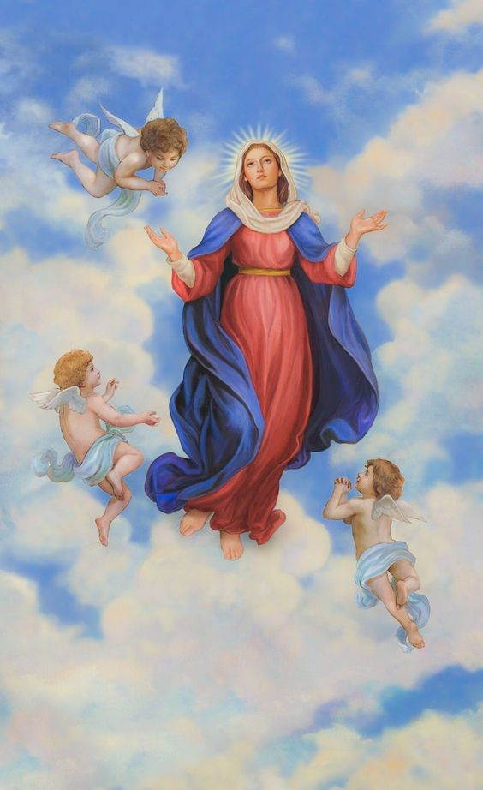
Wniebowzięcie Najświętszej Maryi Panny
Ojcze nasz ...
1 Zdrowaś Maryjo ...
2 Zdrowaś Maryjo ...
3 Zdrowaś Maryjo ...
4 Zdrowaś Maryjo ...
5 Zdrowaś Maryjo ...
Do Ciebie się uciekajmy, o Maryjo, Maryjo.
6 Zdrowaś Maryjo ...
7 Zdrowaś Maryjo ...
8 Zdrowaś Maryjo ...
9 Zdrowaś Maryjo ...
10 Zdrowaś Maryjo ...
Chwała Ojcu...
71
O mój Jezu ...
264

Slide 52
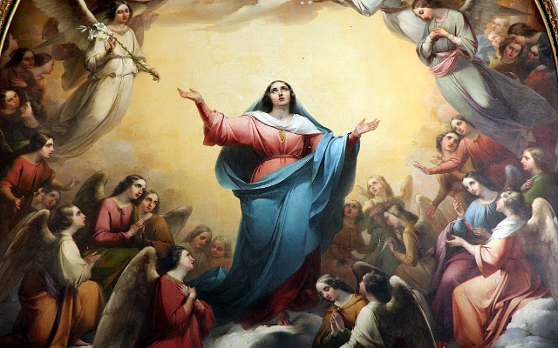
Wniebowzięcie Najświętszej Maryi Panny
Ojcze nasz ...
1 Zdrowaś Maryjo ...
2 Zdrowaś Maryjo ...
3 Zdrowaś Maryjo ...
4 Zdrowaś Maryjo ...
5 Zdrowaś Maryjo ...
Idżmy, tulmy się jak dziatki, do serca Maryi
6 Zdrowaś Maryjo ...
7 Zdrowaś Maryjo ...
8 Zdrowaś Maryjo ...
9 Zdrowaś Maryjo ...
10 Zdrowaś Maryjo ...
Chwała Ojcu...
71
O mój Jezu ...
265

Slide 53
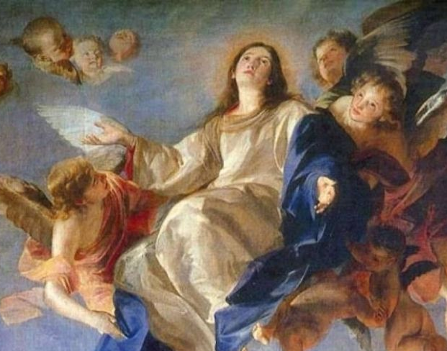
Wniebowzięcie Najświętszej Maryi Panny
Ojcze nasz ...
1 Zdrowaś Maryjo ...
2 Zdrowaś Maryjo ...
3 Zdrowaś Maryjo ...
4 Zdrowaś Maryjo ...
5 Zdrowaś Maryjo ...
Idźmy, idźmy ufnym krokiem,
z rzewnym sercem, łzawym okiem..
6 Zdrowaś Maryjo ...
7 Zdrowaś Maryjo ...
8 Zdrowaś Maryjo ...
9 Zdrowaś Maryjo ...
10 Zdrowaś Maryjo ...
Chwała Ojcu...
71
O mój Jezu ...
266

Slide 54

Wniebowzięcie Najświętszej Maryi Panny
Ojcze nasz ...
1 Zdrowaś Maryjo ...
2 Zdrowaś Maryjo ...
3 Zdrowaś Maryjo ...
4 Zdrowaś Maryjo ...
5 Zdrowaś Maryjo ...
Serce to zna dzieci głos, odwróci bolesny cios.
6 Zdrowaś Maryjo ...
7 Zdrowaś Maryjo ...
8 Zdrowaś Maryjo ...
9 Zdrowaś Maryjo ...
10 Zdrowaś Maryjo ...
Chwała Ojcu...
71
O mój Jezu ...
267

Slide 55

Wniebowzięcie Najświętszej Maryi Panny
Ojcze nasz ...
1 Zdrowaś Maryjo ...
2 Zdrowaś Maryjo ...
3 Zdrowaś Maryjo ...
4 Zdrowaś Maryjo ...
5 Zdrowaś Maryjo ...
Maryjo, ja Twe dziecię, o podaj mi Twą dłoń.
6 Zdrowaś Maryjo ...
7 Zdrowaś Maryjo ...
8 Zdrowaś Maryjo ...
9 Zdrowaś Maryjo ...
10 Zdrowaś Maryjo ...
Chwała Ojcu...
71
O mój Jezu ...
268

Slide 56

Wniebowzięcie Najświętszej Maryi Panny
Ojcze nasz ...
1 Zdrowaś Maryjo ...
2 Zdrowaś Maryjo ...
3 Zdrowaś Maryjo ...
4 Zdrowaś Maryjo ...
Bądź z nami w każdy czas, wspieraj i ratuj nas.
5 Zdrowaś Maryjo ...
6 Zdrowaś Maryjo ...
7 Zdrowaś Maryjo ...
8 Zdrowaś Maryjo ...
9 Zdrowaś Maryjo ...
10 Zdrowaś Maryjo ...
Chwała Ojcu...
O mój Jezu ...
269

Slide 57
Tajemnice Chwalebne
270

Slide 58

Ukoronowanie Najświętszej Maryi Panny
Ojcze nasz ...
1 Zdrowaś Maryjo ...
2 Zdrowaś Maryjo ...
3 Zdrowaś Maryjo ...
4 Zdrowaś Maryjo ...
5 Zdrowaś Maryjo ...
Jak szczęśliwa Polska cała w niej Maryi kwitnie chwała
6 Zdrowaś Maryjo ...
7 Zdrowaś Maryjo ...
8 Zdrowaś Maryjo ...
9 Zdrowaś Maryjo ...
10 Zdrowaś Maryjo ...
Chwała Ojcu...
71
O mój Jezu ...
271

Slide 59

Ukoronowanie Najświętszej Maryi Panny
Ojcze nasz ...
1 Zdrowaś Maryjo ...
2 Zdrowaś Maryjo ...
3 Zdrowaś Maryjo ...
4 Zdrowaś Maryjo ...
5 Zdrowaś Maryjo ...
Od Bałtyku po gór szczyty kraj nasz płaszczem Jej okryty
6 Zdrowaś Maryjo ...
7 Zdrowaś Maryjo ...
8 Zdrowaś Maryjo ...
9 Zdrowaś Maryjo ...
10 Zdrowaś Maryjo ...
Chwała Ojcu...
71
O mój Jezu ...
272

Slide 60

Ukoronowanie Najświętszej Maryi Panny
Ojcze nasz ...
1 Zdrowaś Maryjo ...
2 Zdrowaś Maryjo ...
3 Zdrowaś Maryjo ...
4 Zdrowaś Maryjo ...
Matko Boska, Królowo Polska, o Pani nasza
Częstochowska.
5 Zdrowaś Maryjo ...
6 Zdrowaś Maryjo ...
7 Zdrowaś Maryjo ...
8 Zdrowaś Maryjo ...
9 Zdrowaś Maryjo ...
10 Zdrowaś Maryjo ...
Chwała Ojcu...
71
O mój Jezu ...
273

Slide 61

Ukoronowanie Najświętszej Maryi Panny
Ojcze nasz ...
1 Zdrowaś Maryjo ...
2 Zdrowaś Maryjo ...
3 Zdrowaś Maryjo ...
4 Zdrowaś Maryjo ...
5 Zdrowaś Maryjo ...
Jasnogórska Pani, Tyś naszą Hetmanką.
Polski Tyś Królową, i najlepszą Matką.
6 Zdrowaś Maryjo ...
7 Zdrowaś Maryjo ...
8 Zdrowaś Maryjo ...
9 Zdrowaś Maryjo ...
10 Zdrowaś Maryjo ...
Chwała Ojcu...
71
O mój Jezu ...
274

Slide 62

Ukoronowanie Najświętszej Maryi Panny
Ojcze nasz ...
1 Zdrowaś Maryjo ...
2 Zdrowaś Maryjo ...
3 Zdrowaś Maryjo ...
4 Zdrowaś Maryjo ...
5 Zdrowaś Maryjo ...
Spójrz na polskie miasta i na polskie wioski, weź w opiekę swoją cały naród polski.
6 Zdrowaś Maryjo ...
7 Zdrowaś Maryjo ...
8 Zdrowaś Maryjo ...
9 Zdrowaś Maryjo ...
10 Zdrowaś Maryjo ...
Chwała Ojcu...
O mój Jezu ...
275

Slide 63

Ukoronowanie Najświętszej Maryi Panny
Ojcze nasz ...
1 Zdrowaś Maryjo ...
2 Zdrowaś Maryjo ...
3 Zdrowaś Maryjo ...
4 Zdrowaś Maryjo ...
5 Zdrowaś Maryjo ...
Królowej Anielskiej śpiewajmy,
różami uwieńczmy Jej skroń
6 Zdrowaś Maryjo ...
7 Zdrowaś Maryjo ...
8 Zdrowaś Maryjo ...
9 Zdrowaś Maryjo ...
10 Zdrowaś Maryjo ...
Chwała Ojcu...
O mój Jezu ...
276

Slide 64

Ukoronowanie Najświętszej Maryi Panny
Ojcze nasz ...
1 Zdrowaś Maryjo ...
2 Zdrowaś Maryjo ...
3 Zdrowaś Maryjo ...
4 Zdrowaś Maryjo ...
5 Zdrowaś Maryjo ...
O Maryjo, bądź nam pozdrowiona,
bądź Ty zawsze Matką nam!
6 Zdrowaś Maryjo ...
7 Zdrowaś Maryjo ...
8 Zdrowaś Maryjo ...
9 Zdrowaś Maryjo ...
10 Zdrowaś Maryjo ...
Chwała Ojcu...
71
O mój Jezu ...
277

Slide 65

Ukoronowanie Najświętszej Maryi Panny
Ojcze nasz ...
1 Zdrowaś Maryjo ...
2 Zdrowaś Maryjo ...
3 Zdrowaś Maryjo ...
4 Zdrowaś Maryjo ...
5 Zdrowaś Maryjo ...
Maryjo, Królowo Polski jestem przy Tobie, pamiętam, czuwam.
6 Zdrowaś Maryjo ...
7 Zdrowaś Maryjo ...
8 Zdrowaś Maryjo ...
9 Zdrowaś Maryjo ...
10 Zdrowaś Maryjo ...
Chwała Ojcu...
O mój Jezu ...
278

Slide 66

Ukoronowanie Najświętszej Maryi Panny
Ojcze nasz ...
1 Zdrowaś Maryjo ...
2 Zdrowaś Maryjo ...
3 Zdrowaś Maryjo ...
4 Zdrowaś Maryjo ...
5 Zdrowaś Maryjo ...
Zawitaj, Królowo Różańca świętego, jedyna nadziejo człowieka grzesznego.
6 Zdrowaś Maryjo ...
7 Zdrowaś Maryjo ...
8 Zdrowaś Maryjo ...
9 Zdrowaś Maryjo ...
10 Zdrowaś Maryjo ...
Chwała Ojcu...
71
O mój Jezu ...
279

Slide 67

Ukoronowanie Najświętszej Maryi Panny
Ojcze nasz ...
1 Zdrowaś Maryjo ...
2 Zdrowaś Maryjo ...
3 Zdrowaś Maryjo ...
4 Zdrowaś Maryjo ...
Z dawna Polski Tyś Królową, Maryjo
Ty za nami przemów słowo, Maryjo.
5 Zdrowaś Maryjo ...
6 Zdrowaś Maryjo ...
7 Zdrowaś Maryjo ...
8 Zdrowaś Maryjo ...
9 Zdrowaś Maryjo ...
10 Zdrowaś Maryjo ...
Chwała Ojcu...
71
O mój Jezu ...
280

Slide 68

Ukoronowanie Najświętszej Maryi Panny
Ojcze nasz ...
1 Zdrowaś Maryjo ...
2 Zdrowaś Maryjo ...
3 Zdrowaś Maryjo ...
4 Zdrowaś Maryjo ...
5 Zdrowaś Maryjo ...
Twe królestwo weź w porękę, Maryjo.
6 Zdrowaś Maryjo ...
7 Zdrowaś Maryjo ...
8 Zdrowaś Maryjo ...
9 Zdrowaś Maryjo ...
10 Zdrowaś Maryjo ...
Chwała Ojcu...
71
O mój Jezu ...
281

Slide 69

Ukoronowanie Najświętszej Maryi Panny
Ojcze nasz ...
1 Zdrowaś Maryjo ...
2 Zdrowaś Maryjo ...
3 Zdrowaś Maryjo ...
4 Zdrowaś Maryjo ...
5 Zdrowaś Maryjo ...
weź w opiekę naród cały,
niech rozwija się wspaniały, Maryjo.
6 Zdrowaś Maryjo ...
7 Zdrowaś Maryjo ...
8 Zdrowaś Maryjo ...
9 Zdrowaś Maryjo ...
10 Zdrowaś Maryjo ...
Chwała Ojcu...
O mój Jezu ...
282

Slide 70

Ukoronowanie Najświętszej Maryi Panny
Ojcze nasz ...
1 Zdrowaś Maryjo ...
2 Zdrowaś Maryjo ...
3 Zdrowaś Maryjo ...
4 Zdrowaś Maryjo ...
5 Zdrowaś Maryjo ...
Ze wzgórz Częstochowy rozlega się dzwon, gdzie Polski Królowa łaskawy ma tron.
6 Zdrowaś Maryjo ...
7 Zdrowaś Maryjo ...
8 Zdrowaś Maryjo ...
9 Zdrowaś Maryjo ...
10 Zdrowaś Maryjo ...
Chwała Ojcu...
O mój Jezu ...
283

Slide 71
Na zakończenie części błagalnej Nowenny odmawiamy
Pod Twoją obronę uciekamy się,
święta Boża Rodzicielko,
Naszymi prośbami racz nie gardzić w potrzebach naszych,
ale od wszelakich złych przygód racz nas zawsze wybawiać,
Panno chwalebna i błogosławiona, o Pani nasza, Orędowniczko nasza, Pośredniczko nasza,
Pocieszycielko nasza.
Z Synem swoim nas pojednaj , Synowi swojemu nas polecaj, swojemu Synowi nas oddawaj.
Pomnij, o miłosierna Panno
Różańcowa z Pompejów,
jako nigdy jeszcze nie słyszano,
aby ktokolwiek z czcicieli Twoich,
z różańcem Twoim,
pomocy Twojej wzywający,
miał być przez Ciebie opuszczony.
Ach, nie gardź prośbą moją,
o Matko Słowa Przedwiecznego,
ale przez święty Twój różaniec
i przez upodobanie,
jakie okazujesz dla Twej świątyni
w Pompejach, wysłuchaj mnie dobrotliwie. Amen.
Królowo Różańca świętego, módl się za nami!
283

Slide 72
Na zakończenie części dziękczynnej Nowenny odmawiamy
Cóż Ci dać mogę, o Królowo pełna miłości?
Moje całe życie poświęcam Tobie.
Ile mi sił starczy, będę rozszerzać cześć Twoją,
o Dziewico Różańca Świętego z Pompejów,
bo gdy Twojej Pomocy wezwałem, nawiedziła
mnie Łaska Boża. Wszędzie będę opowiadać
o miłosierdziu, które mi wyświadczyłaś.
O ile zdołam, będę rozszerzać nabożeństwo
do Różańca Świętego, wszystkim głosić będę,
jak dobrotliwie obeszłaś się ze mną,
aby i niegodni, tak jak i ja, grzesznicy,
z zaufaniem do Ciebie się udawali.
O, gdyby cały świat wiedział, jak jesteś dobra,
jaką masz litość nad cierpiącymi, wszystkie stworzenia uciekałyby się do Ciebie. Amen.
Pod Twoją obronę uciekamy się,
święta Boża Rodzicielko,
Naszymi prośbami racz nie gardzić w potrzebach naszych,
ale od wszelakich złych przygód racz nas zawsze wybawiać,
Panno chwalebna i błogosławiona, o Pani nasza, Orędowniczko nasza, Pośredniczko nasza,
Pocieszycielko nasza.
Z Synem swoim nas pojednaj , Synowi swojemu nas polecaj, swojemu Synowi nas oddawaj.
Królowo Różańca świętego, módl się za nami!
284

Slide 73
Instrukcja obsługi;
Kółko myszy - do przodu (od siebie) - cofa o jeden lub kilka slajdów
Kółko myszy - do tyłu (do siebie) - wybieramy slajdy następne
Kliknięcie lewym klawiszem - wybieram slajd następny
Pierwsze trzy slajdy - nie mają ustawionego automatu - to sposób odmawiania Nowenny i teksty modlitw. Przy codziennym odmawianiu można je pomijać.
Tak samo slajd czwarty - tablica tajemnic - występuje przed każdą dziesiątką - w tym miejscu jest miejsce na komentarz ks. Teodora lub własną medytację, nie znam czasu trwania medytacji więc nie ma ustawionego automatu.
Po ukończeniu medytacji trzeba kliknąć aby wejść w tryb automatyczny przewijania 13 slajdów. I tak w każdej następnej dziesiątce.
Wyjście z pokazu slajdów - klawisz Esc.
cztery końcowe slajdy także są bez automatu
modlitwy z pierwszych dwuch slajdów odmawiamy zamiennie w zależności którą część Nowenny odmawiamy.

Slide 74
Korzystanie ze wszystkich czterech części prezentacji
„Nowenna Pompejańska” jest całkowicie darmowe.
Proszę jedynie o modlitę;
- za mnie i za moją rodzinę,
- za zmarłych z mojej rodziny,
- za Polskę Ojczyznę naszą,
- o pokój na świecie,
- za grzeszników,
- za duszę w czyśćcu cierpiące.
Marian Kurtycz

